Slide 1
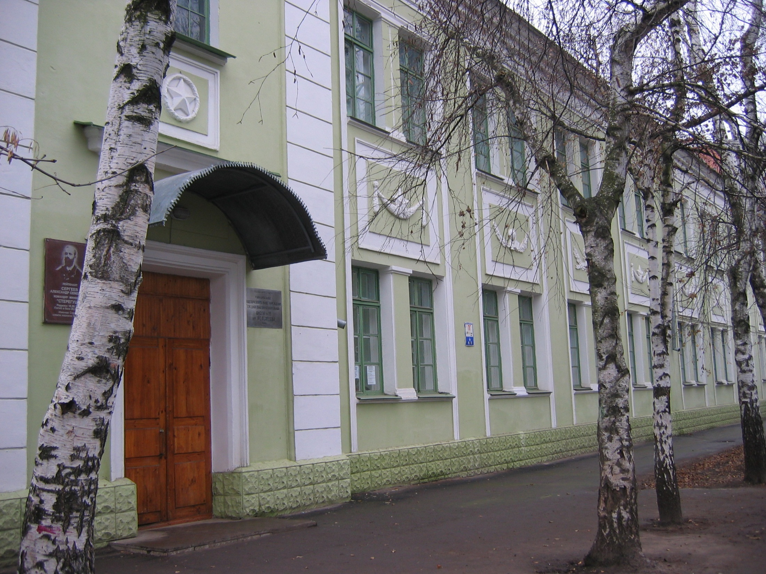
МБОУ
«Средняя общеобразовательная школа №18 им. А. С. Сергеева»

Slide 2
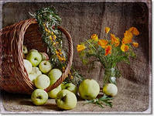
Научно-исследовательский проект
«Курская антоновка»
Выполнил: Струков Михаил Научный руководитель: учитель химии Паюдис Татьяна Павловна

Slide 3
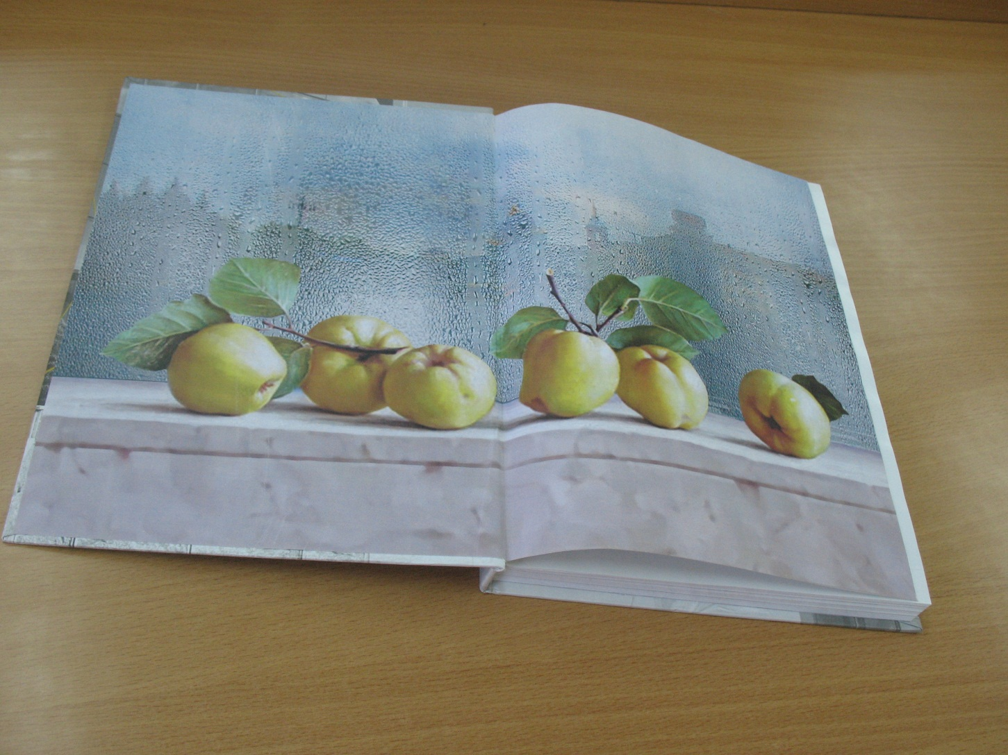
«…Помню большой, весь золотой, подсохший и поредевший сад,…тонкий аромат опавшей листвы и – запах антоновских яблок, запах меда и осенней свежести…»
И.Бунин «Антоновские яблоки»

Slide 4
Цель: найти научные доказательства популярности яблок сорта антоновка, изучить их целебные свойства.
Задачи:
1. получить яблочный пектин и исследовать его адсорбционные свойства
2. определить кислотность и сахаристость яблочного сока
3. определить наличие ионов железа в соке
4. определить содержание аскорбиновой кислоты в яблоках
5. выяснить о возможностях применения пектина и других составляющих яблока в медицинских целях
6. дать практические рекомендации по организации рационального питания и сохранения здоровья школьников.

Slide 5
Методы исследования:
1. Анализ научной литературы
2.Прямое и окислительно – восстановительное титрование
3.Хроматографический анализ
4.химический эксперимент(моделирование химического процесса)
Химические эксперименты проведены на базе школьной химической лаборатории.

Slide 6
Содержание некоторых веществ в яблоках (в среднем)

Slide 7
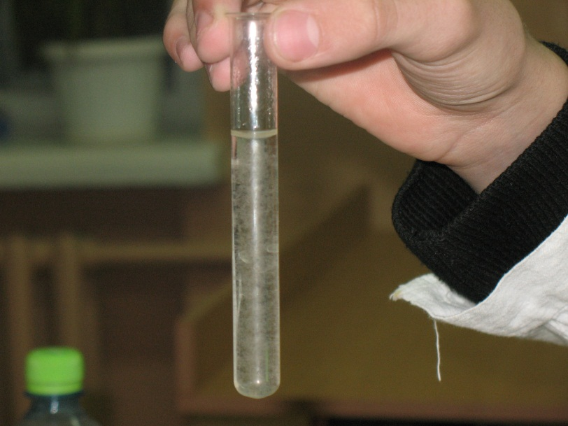
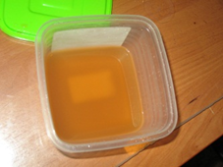
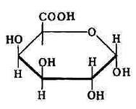
Изучение детоксицирующих свойств яблочного пектина
Пектин антоновских яблок
Связывание ионов свинца молекулами
яблочного пектина

Slide 8
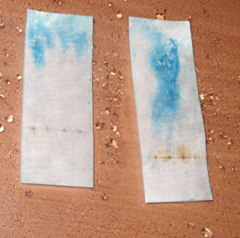
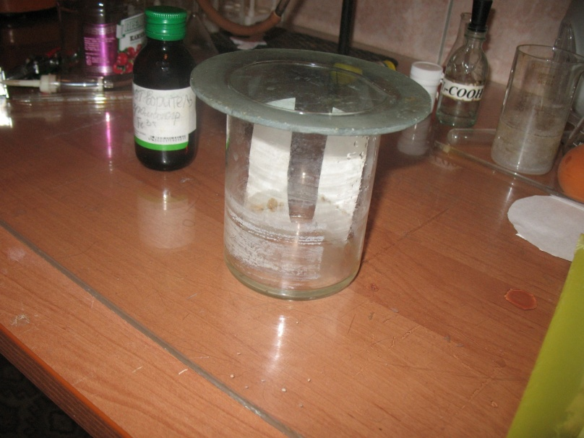
Определение содержания ионов железа (+3) методом бумажной хроматографии

Slide 9
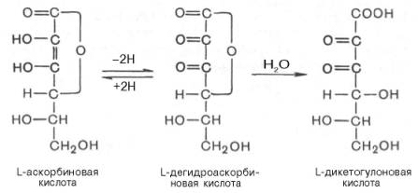
Йодометрический экспресс-метод определения содержания аскорбиновой кислоты в яблочном соке

Slide 11
Определение кислотности яблочного сока

Slide 13
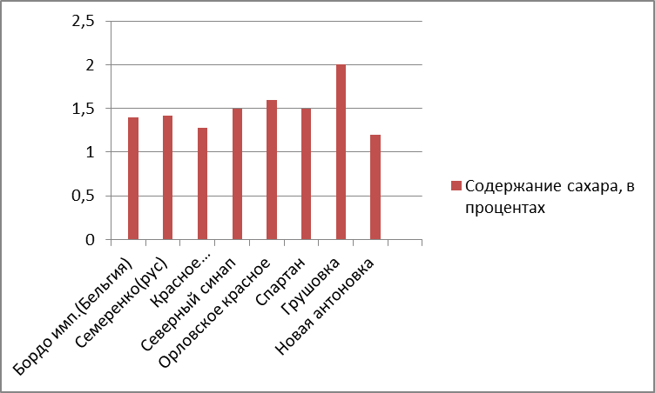
Определение сахаристости яблочного сока гравиметрическим методом

Slide 14
Заключение:
1Курская антоновка является не только ценным продуктом питания, но и может использоваться в медицинских целях.
2.Наличие большого количества пектина способствует выведению вредных веществ из организма, прежде всего солей тяжелых металлов. Низкая калорийность, а также затрудненный гидролиз делают применение яблок незаменимым в лечебном питании, для нормализации работы желудочно – кишечного тракта.
3. Несмотря на то, что яблоки сорта антоновка имеют высокое содержание железа, их применение целесообразно в свежем или моченом виде, так как ион железа(+2) легко окисляется и переходит в ион железа (+3). Для предотвращения окисления свежие дольки яблок помещают в слегка подсоленную воду или добавляют при мочении клюкву, бруснику(содержат бензойную кислоту).
4. Высокое содержание витамина С делает антоновку незаменимой для лечения анемии, лихорадочных состояний, для повышения иммунитета. В день необходимо съедать 2 – 3 яблока антоновки (80%от суточной нормы витамина С). Антоновка плохо хранится в свежем виде. Содержание витамина С при длительном хранении снижается до 52% от начального. Количество сока уменьшается. В настоящее время в плодосовхозе ООО «Обоянский сад» ведется работа по селекции зимних сортов антоновки. Широкое распространение получает сорт Новая антоновка.

Slide 15
5.Кислотность сока антоновских яблок достаточно высока и составляет 0,442 миллиэквивалентов. Это следует помнить людям с высокой кислотностью желудочного сока. Таким больным показаны печеные яблоки или компоты, джемы.
6. Сахаристость антоновских яблок низкая. Таким образом, яблоки этого сорта можно употреблять больным сахарным диабетом или страдающим избыточным весом. Следует также помнить, что яблоки возбуждают аппетит.
7.Курская антоновка является не только пищей телесной, но и духовной. Антоновку изображали на картинах, ей посвящали рассказы и стихи. Одной из главных достопримечательностей города Курска стал бронзовый памятник этому яблоку.

Slide 16
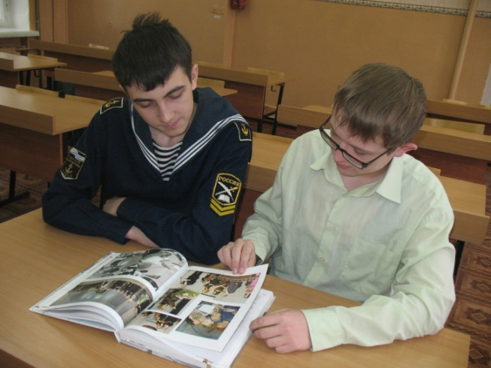
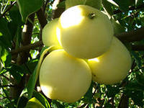
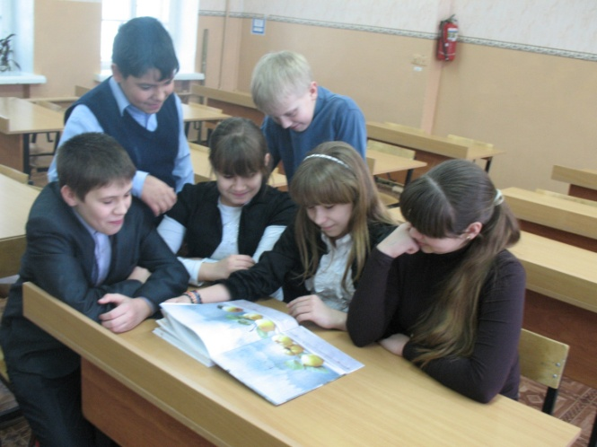
«…Войдешь в дом и прежде всего услышишь запах яблок, а потом
уже другие: старой мебели красного дерева, сушеного липового
цвета, который с июня лежит на окнах... и сейчас же под
бесконечные разговоры про старину, про наследства, начинают
появляться угощения: сперва "дули", яблоки, -- антоновские,
"бель-барыня", боровинка, "плодовитка", -- а потом удивительный
обед…
Окна в сад подняты, и оттуда веет бодрой осенней прохладой….»
И. Бунин

